Slide 1
למה אחרונים תמיד בסוף?

Slide 2
استراتيجية حماس
אסטרטגית חמאס

Slide 3
חזון - رؤية
הקמת מדינה אסלאמית פלסטינית מהירדן לים שבירתה ירושלים

Slide 4
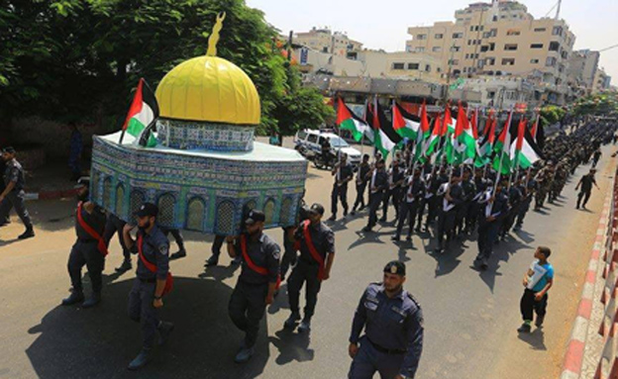
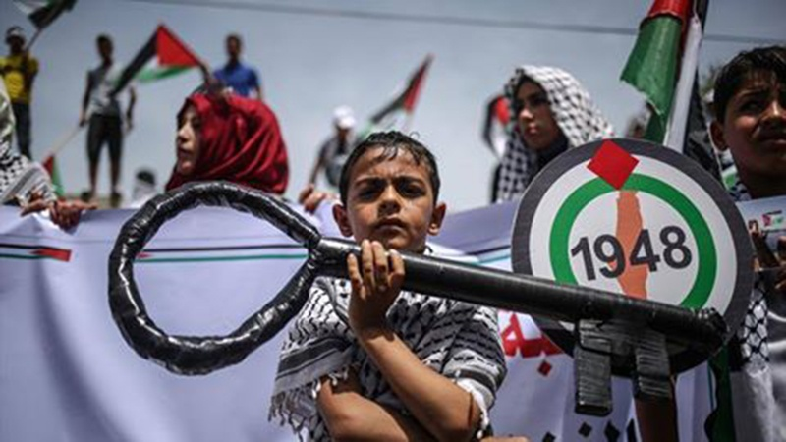
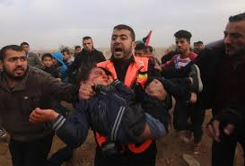
עקרונות مبادئ
פלסטין שייכת לעם הפלסטיני – ישראל גזלה אותה מאיתנו ואין זכות עליה!, לא נוותר עד לשחרורה המלא!
בית אלמקדס (ירושלים) כולו שייך לעם הפלסטיני
זכות השיבה של העם הפלסטיני – זכות טבעית, אינדיבידואלית וקולקטיבית של כל מי שגורש כבר משנת 1948
היישות הציונית היא גזלנית, תוקפנית וקולניאליסטית! חמאס לא מכירה ביישות הציונית!
המקאומה (ההתנגדות) היא זכותנו הטבעית, נבחר איך ומתי להפעיל אותה!

Slide 5
איומים
אובדן השליטה בעזה (בשונה משלטון)
פירוק מנשק כבד
פגיעה בהשפעה בגדה
גא"פ וסלפים
אובדן הלגיטימיות כמוביל ההתנגדות / מגן העם

Slide 6
الخريطة المعرفية
מו"מ
הבנות

Slide 7
حدود النظام

Slide 8
היסט – פער רלוונטיות
התהווה ...
בזמן שהתמקדנו ב...
מעבר מרעיון של שליטה על האומה הפלסטינאית דרך השלטון בעזה
לניתוק בין צדדים, מחנק כלכלי בעזה וחשש לתמיכה יורדת בציבור הפלשתיני וחוסר רלוונטיות במו"מ חיצוני
תושבי הגדה מתנתקים
ביסוס השלטון
מחנק כלכלי
ההרתעה מול ישראל
משבר הומניטרי
מב"מ חמאס
חוסר רלוונטיות כשחקן
תוכנית המאה (פרו ישראלית)

Slide 9
إمكانية
פוטנציאל חיובי | פוטנציאל שלילי
שמירה על העקרונות/ אינטרסים | אובדן השליטה בפועל על הרצועה
הכרה (דה-פקטו) בכוח הצבאי של חמאס | אובדן העוצמה הצבאית
להציג הישגים לדעת הקהל הפלסטינית | מערכה רחבה עם ישראל
משוחררי שליט | מעצרים באיו"ש
שחרור המצור מעזה | יציאת המשבר ההומניטרי משליטה
התבססות פוליטית לגיטימית בגדה | פגיעה בלגיטימיות בעיניי העם הפלסטיני
דיכוי או סיפוח גא"פ דיכוי הסלפים | התפרצות חמושה של גא"פ/סלפים, סיכון שליטה
הוצאת חמאס מרשימת הטרור | מצרים לא נרתמת
עמדת קפיצה למימוש עתידי של החזון | ניתוק מאיראן

Slide 10
יעדי על/ תמונת ניצחון
מודל חיזבאללה:
שמירה על השליטה הפיזית בעזה (לאו דווקא שלטון)
שמירה על הנשק העיקרי ומיצוב כמגני העם הפלסטיני
התבססות פוליטית לגיטימית באיו"ש וכניסה למנגנוני השלטון ברמאללה: פרלמנט, ממשלה, מנגנוני ביטחון, חלוקת אחריות על הנטל האזרחי לרשות/ ממשלת אחדות
יצירת הישגים נראים- לטובת אהדת הציבור
השגת הקלות כלכליות והומניטריות בעזה
שבירת המצור
הוצאה מרשימת ארגוני הטרור
ללא ויתור (בטח לא בהצהרה) על עקרונות התנועה או על החזון
עמדת קפיצה למימוש עתידי של החזון (מודל חיזבאללה)

Slide 11
יעדי ביניים (הישגים תמורת מו"מ)
מזומנים
הקלות כלכליות
מים וביוב
אנרגיה
בריאות
גבולות ומעברים
חינוך והשכלה
אסירים
רשימה מפורטת

Slide 12
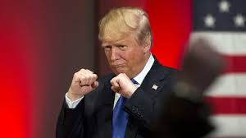
מו"מ ישראל
מו"מ ישראל
הישגים:
נשק
רחוב?
הסרת מצור
"מודל חזבאללה"/ חמסטאן גדול
הישגים:
נשק
רחוב
הסרת מצור
סטאטוס קוו:
זמן
נשק
רחוב
מו"מ ישראל
"חמסטאן קטן"

Slide 13
מערכה
שלב | תקשורת | מדיני | צבאי | תוצאה רצויה
א יצירת תודעה כווזבת | פרסום מדיניות החמאס, ועקרונות החמאס על ידי הודעה לתקשורת עזה במצור – בעיית המים קריקטורה על טראמפ. כרזות להפגנה. | הזמנת מצרים לפגישה , דרישות: הסכם קהיר מעבר רפיח לא יתקדם כלום ללא שיח אתנו. הצגת עמדה נחרצת נגד התפשרות – קריאה לאבו מאזן להיות חזק | קריאה להפגנת המיליון בעזה ובאיו"ש לתמיכה בפלסטין, נגד ההסכם, הר הבית, ביום שישי. הפגנות על הגדר בעזה והפגנות באיו"ש. גא"פ פיגוע קל / תמ"ס/גדר. | מצרים מגיעים לפגישה. משדרים התנגדות להסכם וקשים להשגה.
ב רש"פ משתפת פעולה | קשיי המצור. מניפולציות למשא ומתן – סרטון על הנשק | מו"מ להסכם פיוס על בסיס נייר הפיוס. התחייבות לשקיפות ושותפות. משכורות, התחייבות לשים את פתיחת הסגר כתנאי מקדים. | המשך ההפגנות בגדה ובעזה. | הסכם פיוס

Slide 14
מערכה
שלב | תקשורת | מדיני | צבאי | תוצאה רצויה
שלב ב' רש"פ לא משתפת פעולה | אלאקצה. שחיתות רש"פ דחלאן השחרת אבו מאזן | הפעלת לחץ באמצעות המצרים | הסלמה צבאית, ירי תמ"ס, פיגועים באיו"ש. פעולות גדר ברצועה. | חזרה לשיחות פיוס.
ג' התעלמות מוחלטת | אין הסכם בלי בחירות התססה בקהיר. לתקשר את התקיפות החרפת מסרים, דגש לתקשור המאמץ הצבאי. | הפעלת לחץ באמצעות מצרים, טורקיה, רוסיה. תלונה על כך שאין דמוקרטיה – לכל העולם. | פיגועי התאבדות אירוע חטיפה באיו"ש ירי עשרות רקטות | חזרה לשיחות פיוס או חמסטאן קטן מול ישראל או פיצוץ מלא.

Slide 15
עקרונות להסכם פיוס
תוקם ממשלת אחדות לאומית פלסטינית זמנית שתורכב מאנשי מקצוע וללא פוליטיקאים
הקמת ועדת מוסכמת להכנת בחירות כלליות שתיערכנה בתוך שנה. הבחירות יהיו לרשות המחוקקת ולמועצה הלאומית הפלסטינית ולנשיאות
שני הצדדים מתחייבים כי גם לאחר הבחירות תוקם משלת אחדות לאומית הפלסטיני ביש"ע
אשרור וחתימה על הסכמים משמעותיים לחיי כלל העם הפלסטיני, יהיו לאחר הבחירות
איחוד הגופים לקראת הקמת מדינת פלסטין:
שילוב חמאס באש"ף
איחוד המוסדות הפלסטיניים בעזה, בגדה ובירושלים
ביטחון: שמירת הביטחון בעזה ובגדה בתיאום משותף ולפי חלוקת הכוחות שקיימת היום. בהמשך- הקמה מועצה משותפת עליונה לתיאום ביטחוני.
שחרור כלל האסירים הפוליטיים על ידי חמאס ורש"פ
דרישה משותפת להסרה מידית של המצור מעל רצועת עזה, כתנאי לכל התקדמות בהסדר.
חמאס כארגון לא יכיר בישות הציונית, אך יכבד את ההודנה כל עוד ההסכם מכובד על ידי הצדדים.

Slide 16
עקרונות להסדר הודנה נפרד
חמאס יעצור את כל האלימות ויפסיק את קמפיין "צעדת השיבה" תמורת הקלות ישראליות בתחום המצור, הקלות מצריות בתחום פתיחת מעבר רפיח והכנסת סחורות ממצרים וגם סיוע ערבי ובינלאומי מסיבי לשיקום רצועת עזה.
כל הצדדים (ישראל, מצרים, חמאס, קטאר, או"ם) צריכים להיות מעורבים ולהסכים ל"הסדרה" כזו.
לאחר חודשיים של שקט- קידום הפסקת אש ארוך טווח הנקראת "הודנה" שמצד אחד יחייב את חמאס שלא לירות לישראל, להחביא את ארסנל הרקטות, לא לחפור מנהרות ולהרגיע את ההתלהמות, מצד שני- ייתן לחמאס שקט ביטחוני ויגביל את צה"ל בתגובה על התעצמות הכוח הצבאי של חמאס בתחומי המנהרות, הרקטות ופיתוח אמצעי הלחימה החדשים שלה.
זה גם יאפשר לחמאס להתאושש ממצוקתה הנוכחית ולחזק את כוחה הצבאי שנפגע, לאושש את המשבר ההומניטרי בעזה ולקצור את פירות ההצלחה בציבור הפלסטיני.

Slide 17
כלים

Slide 18
עבודה לפי תרשים זרימה סדור
הפעלה של אחרים (פיגועים, הפגנות, קמפיין תודעתי)
הפעלת "אפקטורים" לדחיפת המציאות למצב רצוי (כמו חטיפת חייל)
מניפולציה בין תורכיה למצרים
הפעלה שקטה של איראן ותורכיה
חישוק הרש"פ על בסיס סגירות עבר (מתוך הבנה שלא כולם למדו את הפרטים)
הרבה איומי סרק וקמפיין תודעתי (יצירת תודעה כוזבת של סף ביצוץ- "תחזיקו אותי")
הכנה מראש של בנק גדול של מדיה לכל תסריט אפשרי

Slide 19
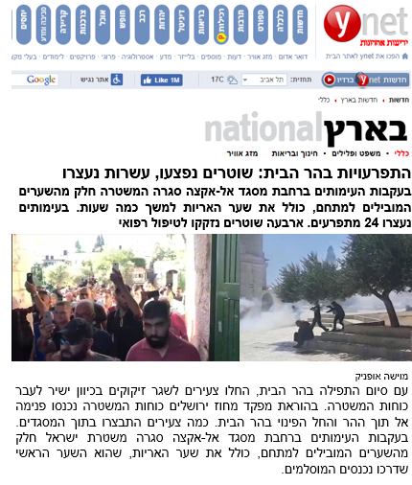
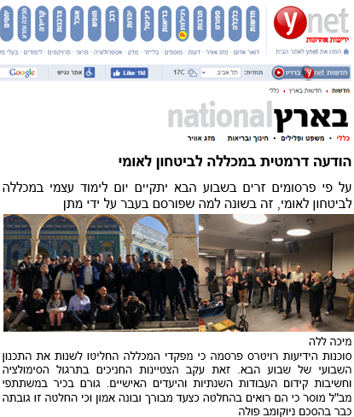
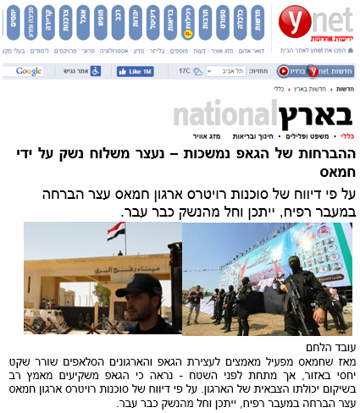
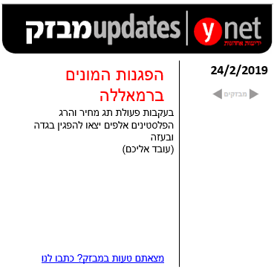
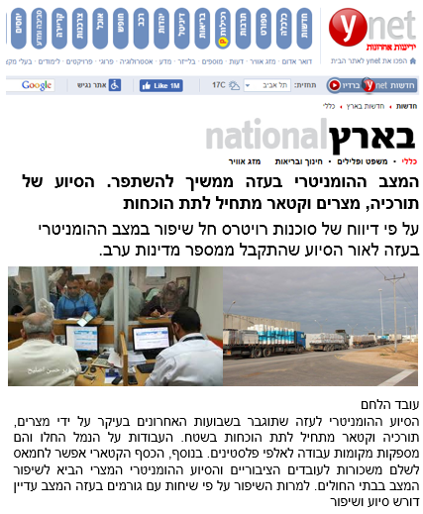
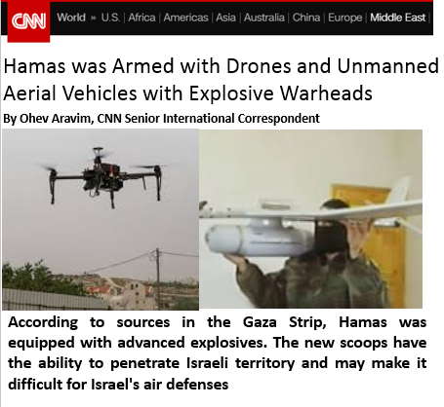
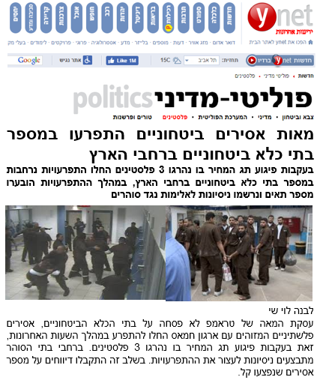
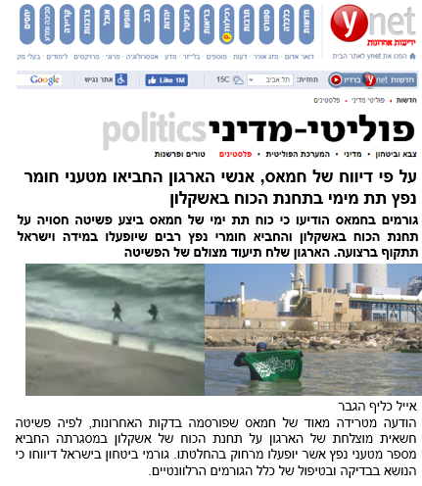
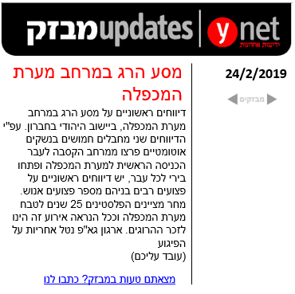
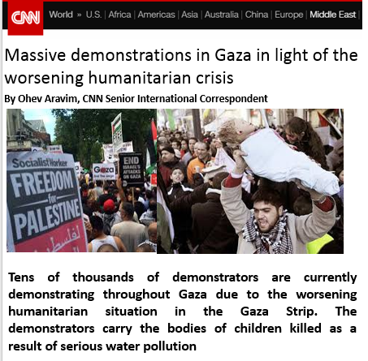

Slide 20
תוצאות

Slide 21
إمكانية
פוטנציאל חיובי | פוטנציאל שלילי
שמירה על העקרונות/ אינטרסים | אובדן השליטה בפועל על הרצועה
הכרה (דה-פקטו) בכוח הצבאי של חמאס | אובדן העוצמה הצבאית
להציג הישגים לדעת הקהל הפלסטינית | מערכה רחבה עם ישראל
משוחררי שליט? | מעצרים באיו"ש (חלקי, שוחררו)
שחרור המצור מעזה | יציאת המשבר ההומניטרי משליטה
התבססות פוליטית לגיטימית בגדה | פגיעה בלגיטימיות בעיניי העם הפלסטיני
דיכוי או סיפוח גא"פ/ דיכוי הסלפים | התפרצות חמושה של גא"פ/סלפים, סיכון השליטה
הוצאת חמאס מרשימת הטרור (זרוע מדינית) | מצרים לא נרתמת
עמדת קפיצה למימוש עתידי של החזון | ניתוק מאיראן

Slide 22
חמאס, תמונת סיום מדינית
שמרנו על כל העקרונות
ההסכם לא מכיל וויתורים הנוגדים את אמנת חמאס
תחת הסכם קהיר, בדרך לבחירות
כלל הוויתורים- על ידי רשות, אנחנו דחפנו למה שחשוב לנו
אנחנו חלק ממנגנוני הרש"פ
דיברו איתנו בפועל- כולם (כולל ארה"ב, למרות החוק)
הנשק אצלנו
הזרוע המדינית של חמאס הוכרה בפועל
יחסים טובים עם מצרים
מצור הוסר בפועל (רפיח, נמל ימי)

Slide 23
יעדי ביניים שהושגו במו"מ

Slide 24
מעבר רפיח פתוח
העברת אנטיביוטיקה מאיראן
מתקני התפלת מים טורקי + מצרי
טורקיה: 20 מ"ד להתנגדות בחשאי (חודשי)
25 מ"ד מקטאר (חודשי)
סיוע הומניטרי מאסיבי ממצרים, כולל רפואי נרחב,
רפיח
כסף קטארי
נמל ימי בעזה (תורכיה)
הסכם ישראל- רש"פ: שדרוג טיפול רפואי, אישורי עבודה, מתקן התפלה נוסף, מאגר הגז, מרחב הדייג הוכפל, מכסות לטיפולי חו"ל

Slide 25
الله يعيننا

